Slide 1
13,14강 데이터베이스 보안 및 권한

Slide 2
보안
- 물리적 보안 : 자연재해 등으로 부터 보호
- 권한 관리 보안 : 접근이 허락된 사용자만 부여된 권한 내에서 사용
- 운영 관리 보안 : 무결성 위반 방지를 위한 제약조건 정의 및 통제

Slide 3

권한
권한 관리의 개념
- DBMS는 접근제어 기능을 기본으로 제공
- 접근 하는 사용자의 계정관리는 데이터베이스 담당자가 관리
- 데이터베이스 담당자는 모든 권한을 가짐(root)
DBMS
허가
DB
사용자
테이블2
테이블1
거부
거부
사용자
로그인
권한 확인

Slide 4
권한
권한 부여
GRANT
객체 권한
권한 취소
REVOKE
권한 관리를 통한 보안
역할 생성
CREATE ROLE
역할
역할에 대한 권한 부여
GRANT
역할 부여

Slide 5
권한
- root는 모두 접근 가능, 추가된 사용자는 주어진 권한에 따라 접근
MySQL 권한
root
Sys, mysql
Test_user스키마
사용자1
Work_user스키마
사용자2
.
.
.

Slide 6
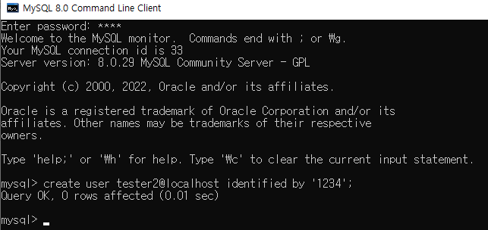
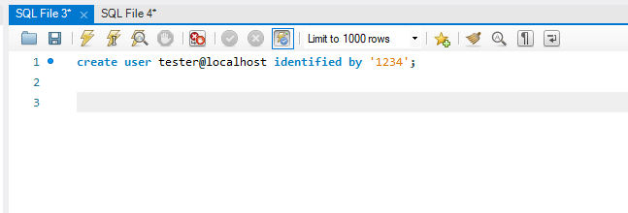
권한
권한 부여
- 사용자 추가
- 형식
CREATE USER '사용자'@'localhost' identified by '비밀번호’;
- 예제
CREATE USER tester@localhost identified by '1234’;

Slide 7
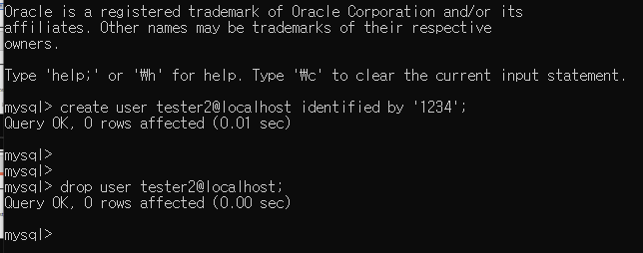
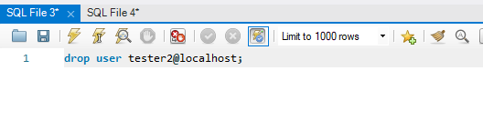
권한
권한 부여
- 사용자 삭제
- 형식
DROP USER 사용자명@localhost;
- 예제
drop user tester2@localhost;

Slide 8
권한
권한 부여
- 객체의 소유자가 다른 사용자에게 사용 권한 부여 -> GRANT
- 일반적으로 테이블, 뷰, 시퀀스, 스키마 등의 권한을 부여
- 기본 형식
GRANT 권한 ON 객체 TO 사용자 [WITH GRANT OPTION]

Slide 9
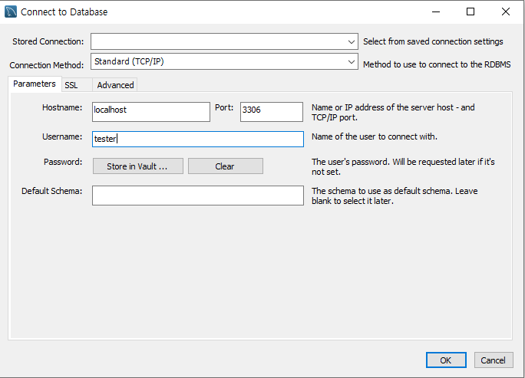
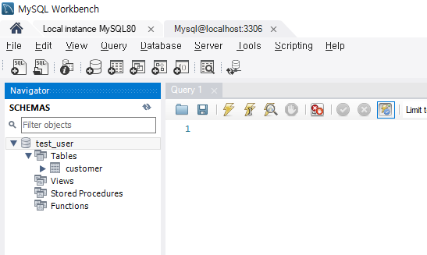
권한
권한 부여
- 예제 : tester 유저에 test_user스키마의 customer 테이블 조회 권한 부여
grant select on test_user.customer to tester@localhost;

Slide 10
권한
권한 부여
실습1. tester 유저에 test_user.voucher 테이블의 조회 권한을 부여 하시오.
실습2. tester 유저에 test_user.customer 테이블의 수정 권한을 부여 하시오.
실습3. tester 유저에 test_user.voucher 테이블의 입력, 수정, 삭제 권한을 부여 하시오.
실습4. tester 유저에 work_user.emp 조회 권한을 부여 하시오.
실습5. 새로운 유저를 생성하고 work_user의 모든 테이블의 조회 권한을 부여 하시오.

Slide 11
권한
권한 취소
- 객체의 소유자가 다른 사용자에게 부여한 권한 취소 -> REVOKE
- 기본 형식
REVOKE 권한 ON 객체 FROM 사용자 CASCADE | RESTRICT;

Slide 12
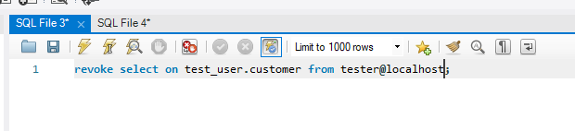
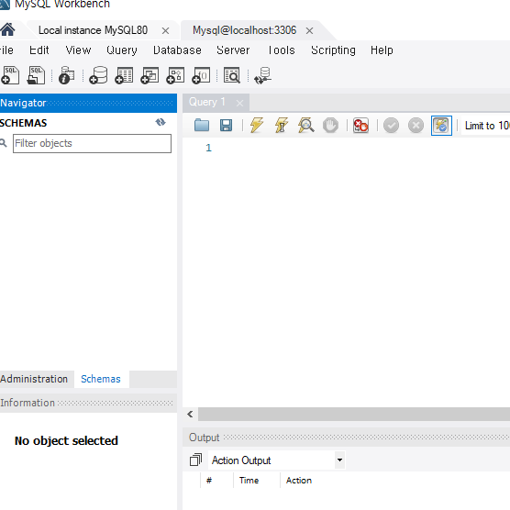
권한
권한 취소
- 예제 : tester유저에 부여하였던 test_user.customer 테이블 조회 권한 회수
REVOKE SELECT ON test_user.customer FROM tester@localhost;

Slide 13
권한
권한 부여
실습6. tester 유저에 test_user.voucher 테이블의 삭제 권한을 회수 하시오.
실습7. tester 유저에 test_user.voucher 테이블의 수정 권한을 회수 하시오.
실습8. tester 유저에 work_user 의 모든 권한을 회수 하시오

